Slide 1
Unsere Stadt Olomouc
Vzdělávací materiál byl vytvořen v rámci projektu
Inovace a zkvalitnění výuky na Slovanském gymnáziu
CZ.1.07/1.5.00/34.1088

Slide 2
Unsere Stadt – Olomouc
Kennen Sie die Stadt, wo Sie leben? Raten Sie mal, um welche Sehenswürdigkeit es geht.

Slide 3
Dieses Gebäude, in dem sich zwei Baustile:
die Gotik und die Renaissance verbinden, gehört zu den ältesten Baudenkmälern in der Stadt. Mit seinem 75 m hohen Turm bietet es uns eine schöne Aussicht auf die ganze Stadt an. Wie heißt es?

Slide 4
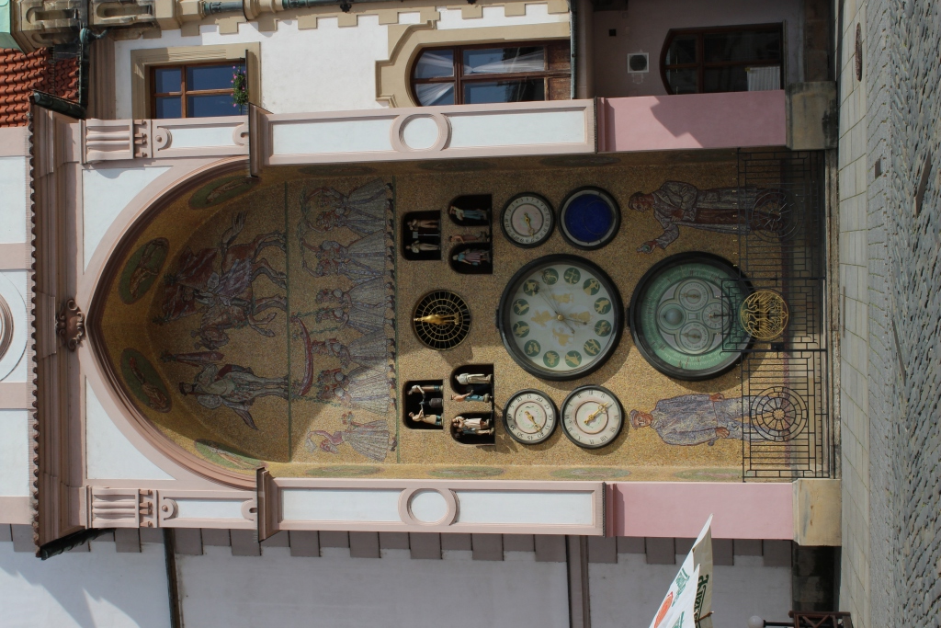
Das Rathaus

Slide 5
In Olomouc gibt es viele prächtige Kirchen. Welche Kirche ist vor allem den Musikliebhabern bekannt? Diese gotische Kirche mit der barocken Engler- Orgel hat eine wunderschöne Akustik. Jeden Herbst findet hier das internationale Festival der Barockmusik statt.

Slide 6
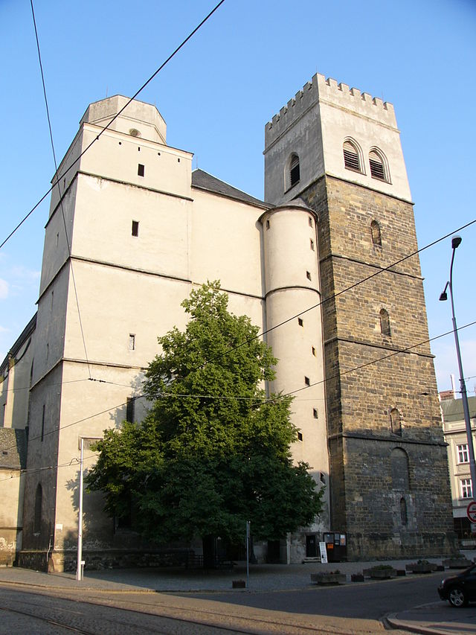
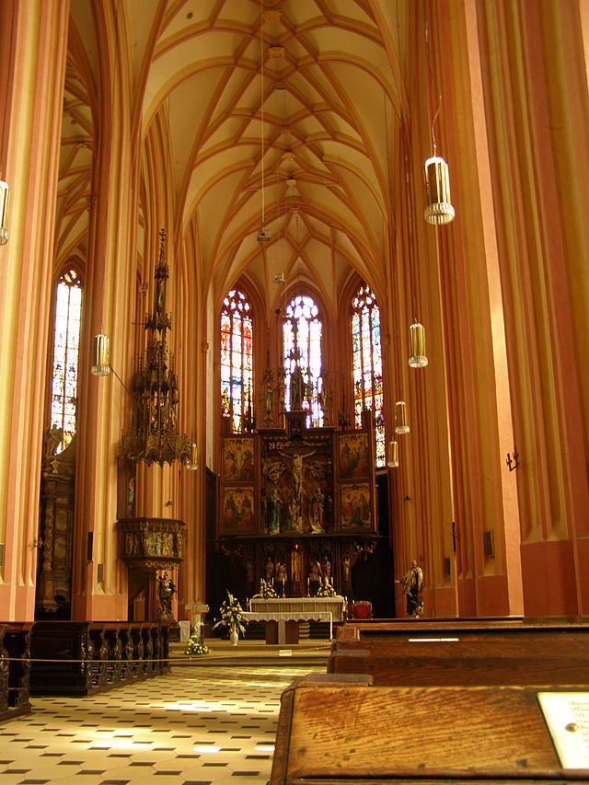
Die St.-Mauritius-Kirche

Slide 7
In der Stadt können wir sechs Barockbrunnen bewundern. Sie wurden mit den Statuen geschmückt, die die Gestalten aus der römischen Mythologie darstellen. Welcher Brunnen zeigt uns den Gründer von Olomouc, wie die Sage erzählt?

Slide 8
Der Caesarbrunnen

Slide 9
Diese Sehenswürdigkeit steht in der Unesco- Liste und mit ihren 51 Barockstatuen ist die grö3te Barockskulptur in Tschechien. Wie heißt sie?

Slide 10
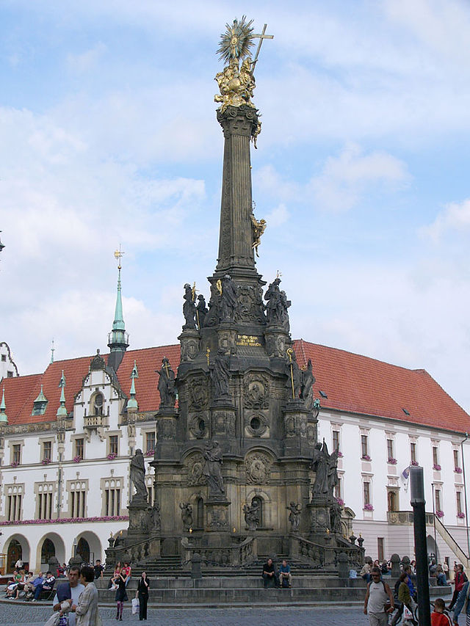
Die Dreifaltigkeitssäule

Slide 11
Diese Sehenswürdigkeit ist mit der Geschichte des Böhmischen Königstums verbunden. Hier wurde nämlich im Jahre 1306 der letzte Přemyslieden-König Wenzel III. ermordert. Kennen Sie den Namen dieser Sehenswürdigkeit?

Slide 12
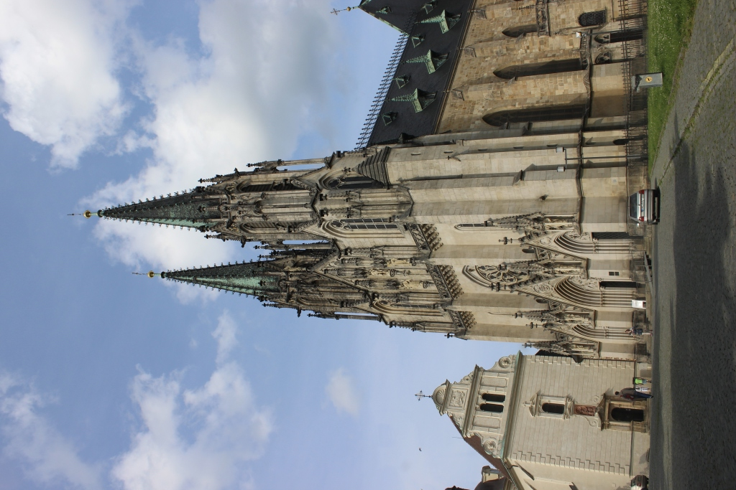
Der Wenzelsdom mit dem Přemyslieden-Palast

Slide 13
Olomouc ist das Zentrum des Schulwesens in Mittelmähren. Außer der Palacký-Universität sind hier viele Mittelschulen. Welche Mittelschule war die älteste, an der Tschechisch als Unterrichtssprache eingeführt wurde?

Slide 14
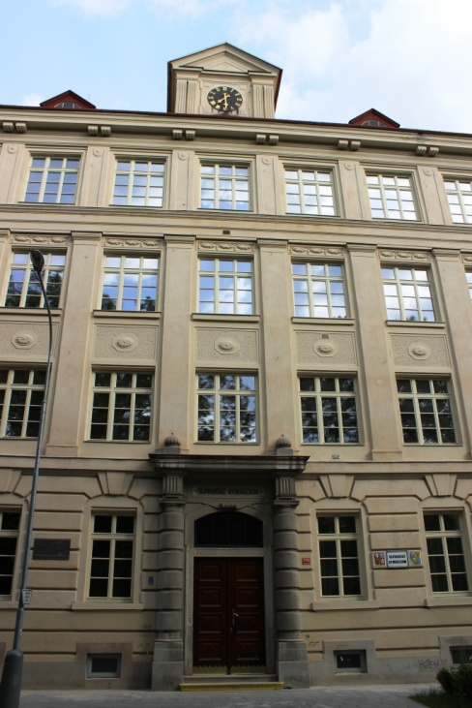
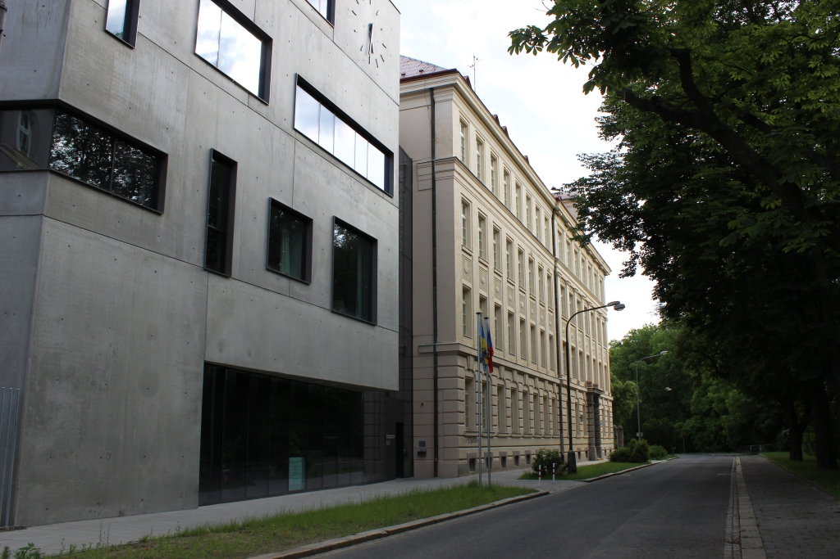
Das Slawische Gymnasium

Slide 15
Citace:
Obr. Str. 2
[cit. 2014-6-14].
<http://cs.wikipedia.org/wiki/Olomouc#mediaviewer/Soubor:Olomouc_CZ_CoA.png>
Obr. Str. 6
[cit. 2014-6-14].
<http://de.wikipedia.org/wiki/St.-Mauritius-Kirche_(Olm%C3%BCtz)#mediaviewer/Datei:Olomouc_-_Chr%C3%A1m_sv._Mo%C5%99ice,_interi%C3%A9r.jpg>
Obr. Str. 6
[cit. 2014-6-14].
<http://de.wikipedia.org/wiki/St.-Mauritius-Kirche_(Olm%C3%BCtz)#mediaviewer/Datei:Chram_svateho_Morice_2.jpg>
Obr. Str. 10
[cit. 2013-5-21].
<http://cs.wikipedia.org/wiki/Sloup_Nejsv%C4%9Bt%C4%9Bj%C5%A1%C3%AD_Trojice_(Olomouc)#mediaviewer/Soubor:Holy_Trinity_Column.jpg>

Slide 16
Použité materiály:
Obr. Str. 4, 8, 12, 14.
[2014-5-13].
Fotografie z archivu autora.

